Slide 1
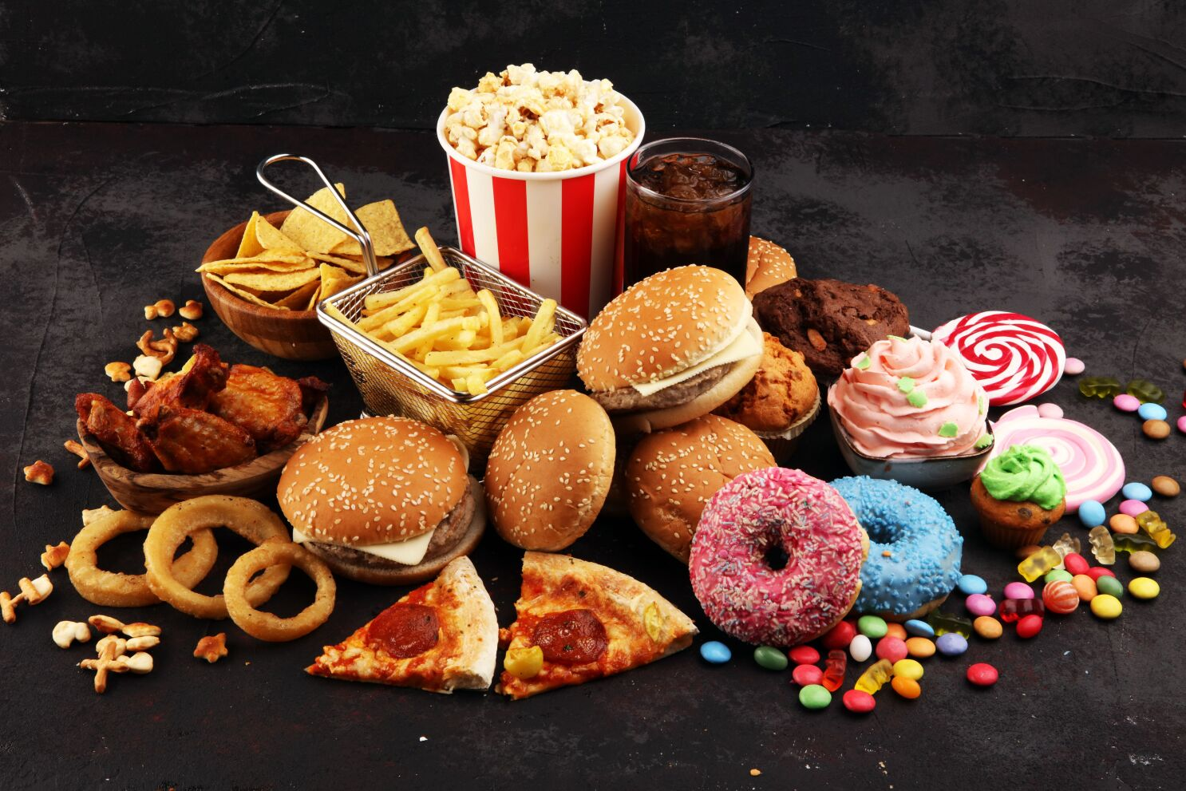
خبر صحفي عن السمنة
إعداد الطالب أمير المميِّز
صف الثامن ح

Slide 2
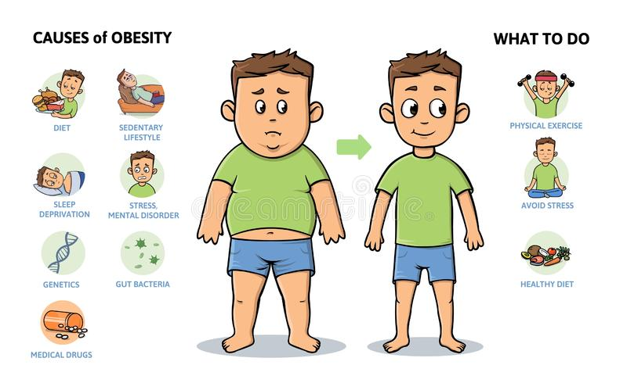
تقرير صحفي عن السمنة
.في بحث اجراه مجموعة من اطباء الاطفال وجد ارتفاع نسبة السمنة بين طلاب المدارس بعمر (7-14)سنة
.وحاولوا ايجاد السبب والعلاج لهذه المشكله
في البدايه لابد من معرفه ما هي السمنه السمنه هي زياده في الخلايا الدهنيه بما يؤدي الى ازدياد الوزن و تكون السمنه مفرطه في
.حال اصبحت تهدد عضو او اكثر في الجسمز
هل هناك فرق بين سمنه الطفل وسمنه البالغ في الحقيقه لا يوجد فرق بين سمنه الاطفال او البالغين الا ان سمنه الاطفال .التخلص منها

Slide 3
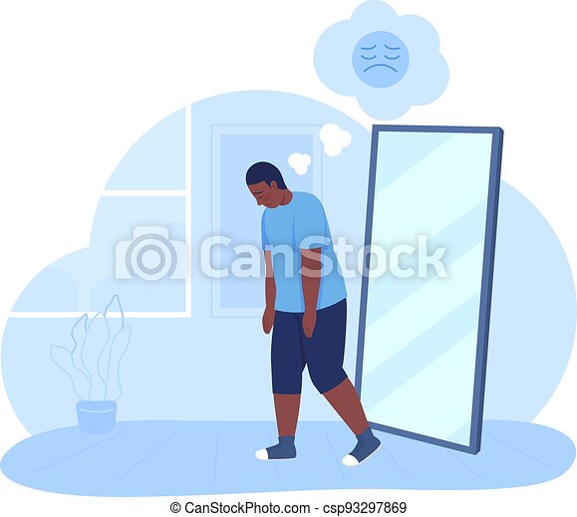
مشاكل السمنة
السمنه ليست مجرد مصدر قلق بسبب تاثيرها على المظهر الجمالي بل لانها مشكله طبيه بسبب زياده خطر الاصابه بالامراض والمشاكل الصحيه مثل مرض القلب ومرض السكري وارتفاع ضغط الدم و انواع من السرطان وكذلك فان الكثيرون يعانون من صعوبه انقاص الوزن بسبب عوامل وراثيه او بيئيه وكذلك بسبب انخفاض النشاط البدني وعدم ممارسه الرياضه.

Slide 4
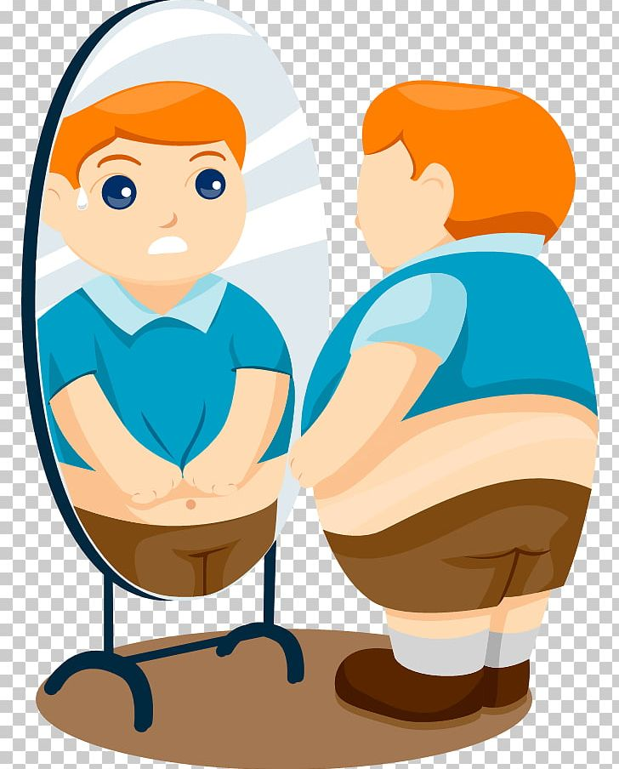
تاثير السمنة في الحياة
تؤدي السمنه الى تدني جوده الحياه بصوره عامه وذلك لانها تسبب العديد من المشاكل التي التي ترتبط بالوزن فمثلا هي تسبب:
●الاكتئاب
●الاعاقه
●الشعور بالذنب
●الاحراج
●العزله الاجتماعيه

Slide 5
السمنة شبه وباء عالمي يعاني منه ما يقارب 1 مليار شخص في جميع أنحاء العالم
39 مليون طفل
340 مليون مراهق
650 مليون بالغ
هؤلاء الأشخاص ستتراجع صحتهم بسبب زيادة الوزن أو السمنة، بحلول عام 2025

Slide 6
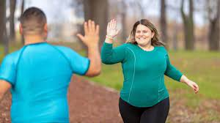
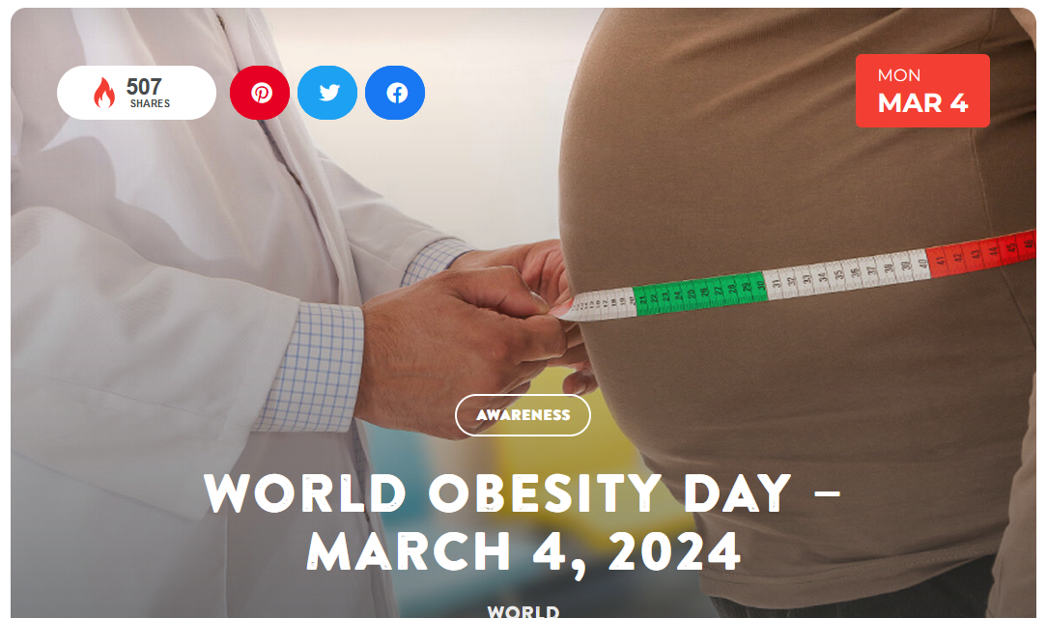
الإحتفال باليوم العالمي لمكافحة السمنة
يتم الاحتفال باليوم العالمي لمكافحة السمنة في الرابع من آذار/مارس. وبهذه المناسبة، حثت منظمة الصحة العالمية البلدان على بذل المزيد من الجهود لعكس هذه الأزمة الصحية التي يمكن التنبؤ بها والوقاية منها.

Slide 7
مشكلة نفسية و إجتماعية بسبب السمنة
سوف أحدثكم عن موقف حصل مع صديقي إبراهيم الذي عانى من فرط الوزن الزائد.
أخبرني ذات يوم أنه أراد أن يلعب كرة القدم مع زملائه بالمدرسة و أراد أن يكون موقعه في الهجوم ولكنهم رفضوا و و ضعوه بالحراسة. و كانوا يسخروا منه عندما يفشل بصد الكره.
وكان يعاني من صعوبة في ايجاد القياس المناسب من الملابس التي يحبهالانه يعاني من السمنة المفرطةز

Slide 8
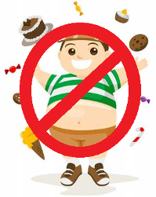
كيف يمكن الوقاية من مرض السمنة؟
تشمل الخطوات:
تقييد تسويق الأطعمة والمشروبات التي تحتوي على نسبة عالية من الدهون والسكر والملح للأطفال
وفرض ضرائب على المشروبات المحلاة، وتوفير وصول أفضل إلى طعام صحي ميسور التكلفة.
توفير مساحة للمشي الآمن وركوب الدراجات والاستجمام،
مساعدة الأسر على تعليم الأطفال عادات صحية منذ وقت مبكر.

Slide 9
مراجع
https://www.who.int/ar/news-room/fact-sheets/detail/obesity-and-overweight
https://news.un.org/ar/story/2022/03/1095552
https://e3arabi.com/educational-sciences/%D8%AA%D8%A3%D8%AB%D9%8A%D8%B1-%D8%A7%D9%84%D8%B3%D9%85%D9%86%D8%A9-%D8%B9%D9%84%D9%89-%D8%A7%D9%84%D8%B5%D8%AD%D8%A9-%D8%A7%D9%84%D9%86%D9%81%D8%B3%D9%8A%D8%A9/

